Slide 1


Tarcza Finansowa PFR
dla mikro małych i średnich firm
Największy w historii program antykryzysowy dla firm i pracowników
Warszawa, 3.08.2020

Slide 2










Tarcza Finansowa PFR w liczbach
Wypłacona kwota łącznie:
60 504 661 423 zł
Liczba firm, które skorzystały z Programu:
345 542
Liczba pracowników zatrudnionych w tych firmach (wraz z właścicielami):
3 116 793
Średni czas oczekiwania na wypłatę subwencji od momentu złożenia wniosku:
46 godzin
Liczba ściągnięć ze strony PFR.pl
Przewodnika Antykryzysowego dla przedsiębiorców:
75 118
Liczba obsłużonych przez PFR interakcji z przedsiębiorcami w kanałach telefon, e-mail, chat, social media:
131 000
Stan na 3.08.2020
Notes:
*

Slide 3



Tarcza Finansowa PFR – najważniejsze dane
Średnia kwota subwencji dla MSP:
576 tys. zł
Średnia kwota subwencji dla mikrofirm:
69 tys. zł
Kwota wypłacona 72 621
małym i średnim firmom:
41,8 mld zł
Kwota wypłacona 272 921 mikroprzedsiębiorstwom:
18,7 mld zł
Procent wnioskujących firm, które otrzymały subwencję
89%
Stan na 3.08.2020
Notes:
*

Slide 4
Chronione stanowiska pracy zadeklarowane we wnioskach od przedsiębiorców
Deklarowane chronione stanowiska pracy | Liczba wniosków | Liczba stanowisk
1-3 | 182 321 | 325 333
4-9 | 99 134 | 580 206
10-19 | 32 689 | 440 339
20-50 | 17 268 | 505 826
powyżej 50 | 6 249 | 633 387
Przedsiębiorcy we wnioskach Tarczy Finansowej PFR zadeklarowali, że
program ochroni łącznie 2,5 mln miejsc pracy w ich firmach.
Notes:
*

Slide 5


Tarcza Finansowa PFR w regionach
pomorskie
4 mld zł
22 248
warmińsko-mazurskie
1,6 mld zł
10 182
zachodniopomorskie
2,1 mld zł
13 043
kujawsko-pomorskie
2,8 mld zł
16 255
podlaskie
1,4 mld zł
7 283
mazowieckie
10,9 mld zł
53 090
PRZYDZIELONA
KWOTA
lubuskie
1,4 mld zł
8 673
wielkopolskie
6,8 mld zł
38 878
łódzkie
3,6 mld zł
21 810
dolnośląskie
3,9 mld zł
23 946
lubelskie
2,2 mld zł
14 227
opolskie
1,3 mld zł
7 560
świętokrzyskie
1,5 mld zł
9 729
LICZBA FIRM
śląskie
7,1 mld zł
41 231
podkarpackie
2,7 mld zł
15 673
małopolskie
5,9 mld zł
34 512
Stan na 31.07.2020
Notes:
*

Slide 6
Tarcza Finansowa PFR w poszczególnych branżach
Notes:
*

Slide 7



Emisje obligacji na potrzeby Tarczy Finansowej PFR na łączną kwotę 62 mld zł
Dokonaliśmy rekordowej największej jednorazowej emisji obligacji w historii polskiego rynku
Od 28 maja 2020 nasze obligacje są również notowane na Catalyst na GPW
27 kwietnia 2020
8 maja 2020
22 maja 2020
5 czerwca 2020
5 czerwca 2020
PFR SA wyemitował
4-letnie obligacje
na okaziciela o wartości
16 325 000 000 zł
o stałym kuponie 1,375% w skali roku
o terminie wykupu 29 marca 2024
Główni dealerzy:
PFR SA wyemitował
5-letnie obligacje
na okaziciela o wartości
18 500 000 000 zł
o stałym kuponie 1,625% w skali roku
o terminie wykupu 31 marca 2025
Główni dealerzy:
PFR SA wyemitował
5-letnie obligacje
na okaziciela o wartości
15 175 000 000 zł
o stałym kuponie 1,625% w skali roku
o terminie wykupu 22 września 2025
Główni dealerzy:
PFR SA wyemitował
7-letnie obligacje
na okaziciela o wartości
10 000 000 000 zł
o stałym kuponie 1,750% w skali roku
o terminie wykupu 7 czerwca 2027
Główni dealerzy:
PFR SA wyemitował
10-letnie obligacje
na okaziciela o wartości
2 000 000 000 zł
o stałym kuponie 2,000% w skali roku
o terminie wykupu 27 kwietnia 2030
Główni dealerzy:
Kod ISIN:
PLPFR0000019
Kod ISIN:
PLPFR0000027
Kod ISIN:
PLPFR0000035
Kod ISIN:
PLPFR0000043
Kod ISIN:
PLPFR0000050
Notes:
*

Slide 8
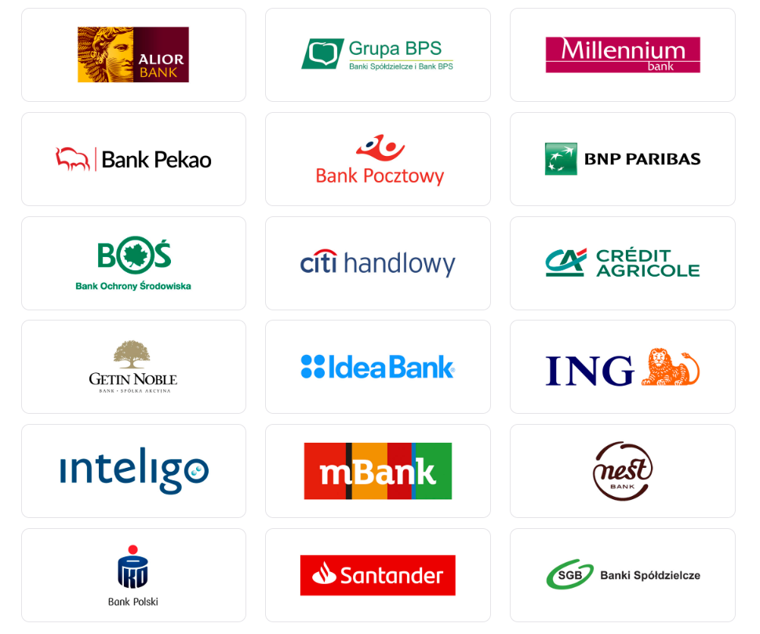






Partnerzy programu Tarcza Finansowa PFR

Slide 9


Schemat działania Tarczy Finansowej PFR
Weryfikacja narzędziem autoryzacyjnym banku
Akceptacja wniosku
Akceptacja z korektą
Odmowa
Wniosek w bankowości elektronicznej
banku
\
Bank
/przedsiębiorca
decyzja
Baza danych
administracji skarbowej

Slide 10


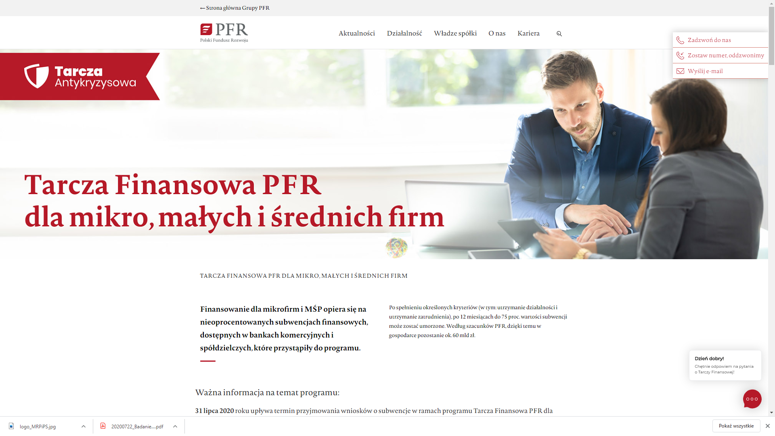



Wsparcie informacyjne programu realizowane przez PFR
Specjalna podstrona na PFR.pl na temat Tarczy Finansowej PFR, zawierająca wszystkie wyczerpujące informacje na temat programu, w tym:
197 odpowiedzi Q&A na najczęściej zadawane pytania o Tarczę Finansową PFR;
Przewodnik po Tarczy Finansowej;
Komunikaty;
Linki do stron instytucji finansowych, ZUS, UOKiK, MF
Liczba użytkowników strony PFR.pl od
1 kwietnia 2020 r.
2 069 021
Liczba odsłon strony PFR.pl od 1 kwietnia 2020 r.
6 954 479
Notes:
*

Slide 11



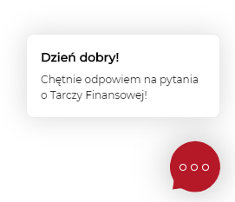
Wsparcie informacyjne programu realizowane przez PFR
Liczba obsłużonych przez PFR interakcji z przedsiębiorcami w kanałach telefon, e-mail, chat, social media:
131 000
Liczba webinarów i wydarzeń online dotyczących Tarczy Finansowej PFR:
200
Liczba obsłużonych przez PFR interakcji za pomocą chat-bota:
53 000
Liczba uczestników webinarów i wydarzeń online dotyczących Tarczy Finansowej PFR:
22 000
Notes:
*

Slide 12
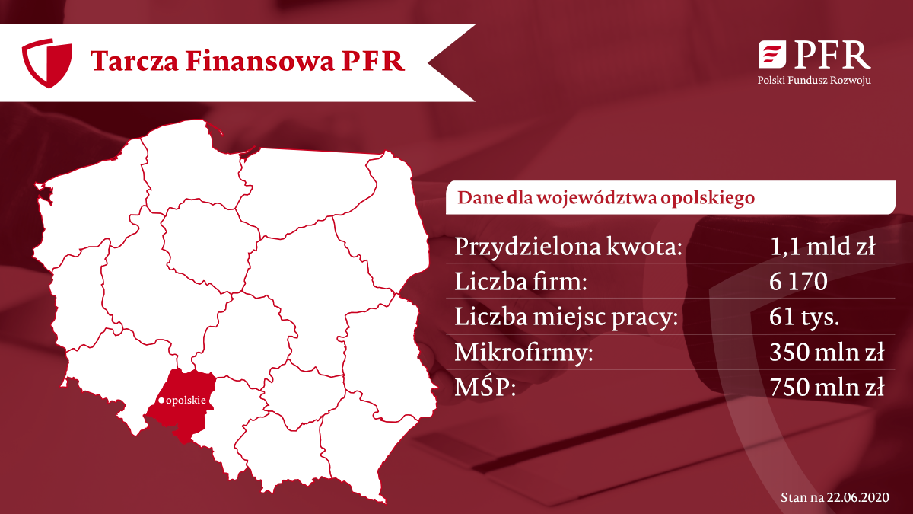

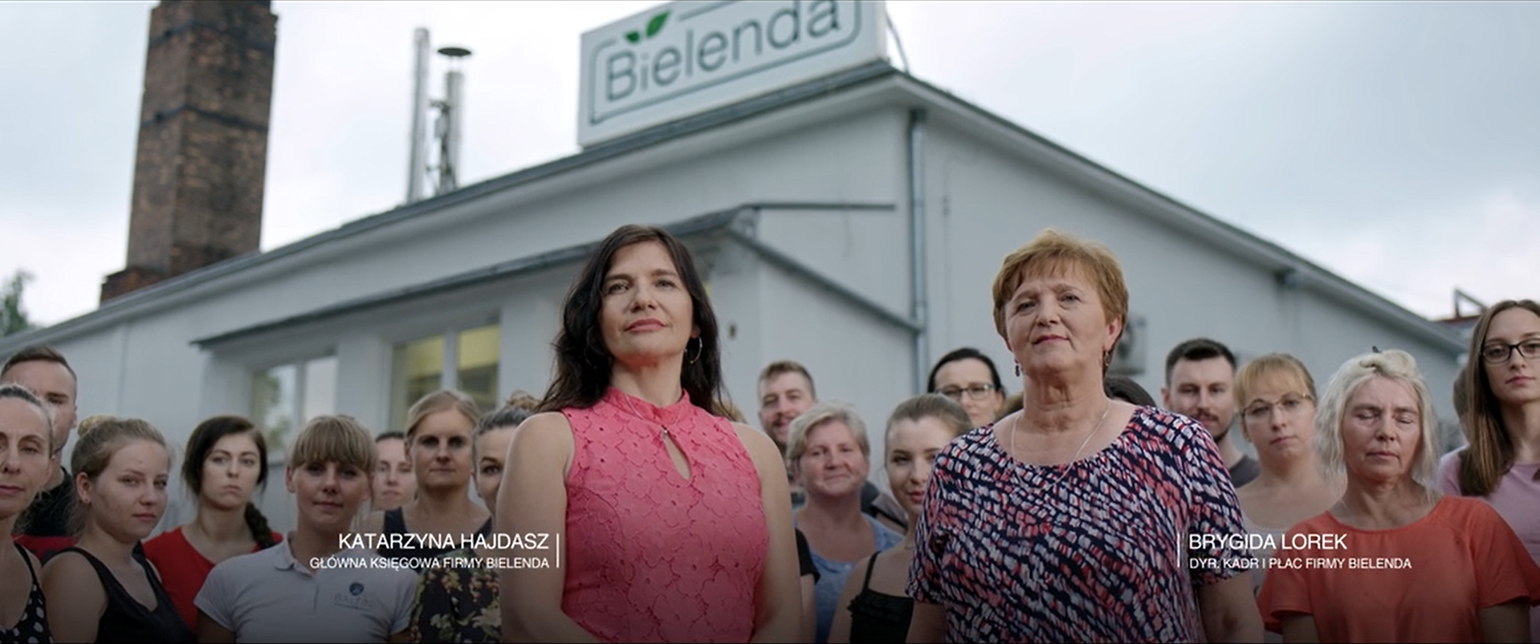
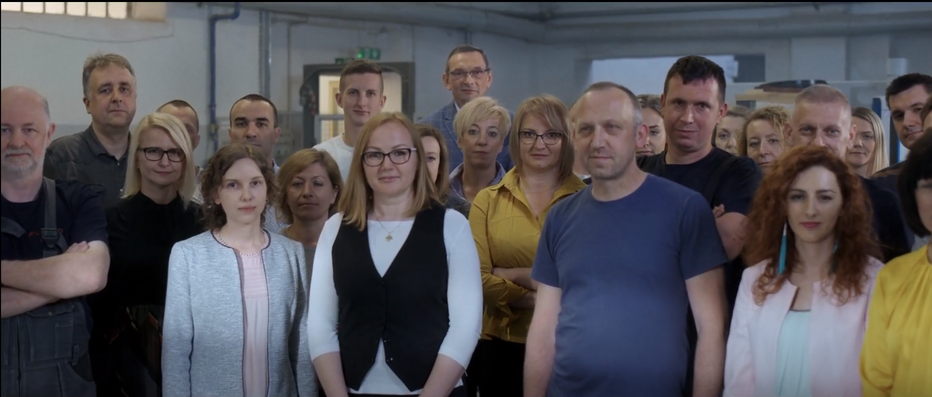

Wsparcie informacyjne programu realizowane przez PFR
Działania medialne skierowane na edukację na temat Tarczy, w tym:
Akcja informacyjna w internecie, social media oraz mediach tradycyjnych;
Informacyjna kampania w TV i radiu z udziałem beneficjentów.
Notes:
*

Slide 13


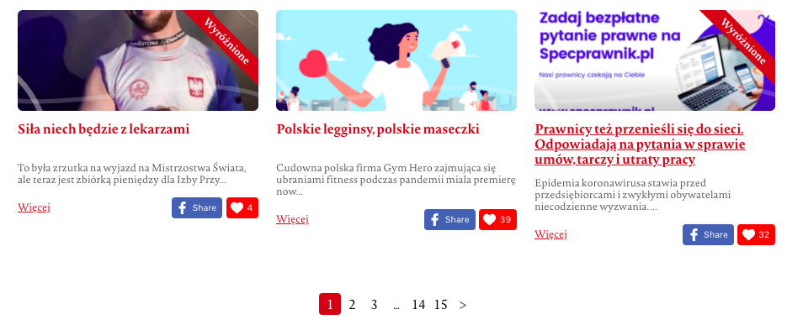
Konkurs „Solidarni Zwyciężymy”
107
Konkurs “SOLIDARNI ZWYCIĘŻYMY” organizowany przez Polski Fundusz Rozwoju oraz Fundację PFR.
Promowanie i uhonorowanie historii radzenia sobie z kryzysem, współpracy międzyludzkiej i bohaterskich postaw Polaków w czasie walki ze skutkami pandemii COVID-19.
Zwycięzcy – zarówno osoby indywidualne jak i firmy – wspierają kwotą 10 000 zł wybraną fundację lub korzystają z bezpłatnej promocji w mediach.
historii opublikowanych na stronie:
www.solidarnizwyciezymy.pl
Notes:
*

Slide 14
Tarcza Finansowa PFR – dalsze kroki
31 lipca 2020 roku upłynął termin przyjmowania wniosków o subwencje w ramach programu Tarcza Finansowa PFR dla mikro, małych i średnich firm.
do 14 sierpnia 2020 roku przyjmowane będą zgłoszenia wyjaśniające (reklamacje) dla wniosków złożonych do 31 lipca 2020 roku,
do 30 września 2020 roku przyjmowane będą odwołania do wniosków złożonych do 31 lipca 2020 roku,
do 16 października 2020 roku przyjmowane będą zgłoszenia wyjaśniające (reklamacje) dla odwołań złożonych do 30 września 2020 roku.
31 lipca
16 sierpnia
30 września
16 października
2 0 2 0
Notes:
*

Slide 15
Tarcza Finansowa PFR – warunki umorzenia
Warunki umorzenia do 75% subwencji dla MIKROFIRM:
kontynuowanie prowadzenia działalności gospodarczej przez 12 miesięcy (25 proc. umorzenia)
oraz utrzymanie średniego stanu zatrudnienia na koniec 12 miesiąca kalendarzowego, licząc od pełnego miesiąca po dniu udzielenia subwencji (do 50 proc. umorzenia).
Warunku umorzenia do 75% subwencji dla MSP:
kontynuowania prowadzenia działalności gospodarczej (25 proc. umorzenia),
utrzymanie średniego stanu zatrudnienia na koniec 12 miesiąca kalendarzowego, licząc od pełnego miesiąca po dniu udzielenia subwencji (25 proc.),
poniesienia straty na sprzedaży (kolejne 25 proc.).
Notes:
*

Slide 16
Polska gospodarka najlepiej w UE przeszła przez kryzys COVID-19
Komisja Europejska w najnowszej prognozie spodziewa się, że polska gospodarka skurczy
się w tym roku o 4,6 proc. Skala spadku będzie najniższa w całej Unii Europejskiej.
≥ -6
≥ -7
≥ -8
≥ -9
≥ -10
≥ -11
≥ -12
Żródło: European Commision European Economic Forecast. Summer 2020, 7 lipca 2020 r.

Slide 17
Rośnie poziom depozytów oraz nowych działalności gospodarczych
Źródło: NBP
Źródło: CEIDG

Slide 18
Firmy lepiej niż przed pandemią oceniają swoją płynność finansową
Odsetek firm, które oceniają swoją płynność finansową jako wystarczającą, aby przetrwać okres powyżej 3 miesięcy wzrósł z poziomu 39 proc. w połowie kwietnia do 61 proc. w połowie lipca.
Odsetek firm, którym zapasy gotówki wystarczą na 1-3 miesiące spadł o 15 pp. W połowie lipca w porównaniu z połową kwietnia.
W połowie lipca brak płynności wskazuje 3 proc. firm, o 8 pp. mniej niż w połowie kwietnia.
Pytanie: Płynność finansowa przedsiębiorstwa wystarczy na …
Zasady wykorzystania subwencji:
Wymóg wykorzystania środków wyłącznie na pokrycie kosztów prowadzonej działalności gospodarczej, m.in. wynagrodzeń pracowników.
Możliwość wykorzystania subwencji na przedterminową spłatę kredytów do maksymalnej wysokości 25%.
zakaz przeznaczania otrzymanych środków na płatności do właściciela oraz osób lub podmiotów powiązanych z właścicielem przedsiębiorstwa
Źródło: PIE i PFR badanie na przedsiębiorstwach: VII fala badani (15-17.07.2020), VI fala badania (1-3.07.2020); V fala badania (26-29.05.2020); IV fala badania (12-14.05.2020); III fala badania (28-30.04.2020); II fala badania (15-17.04.2020).

Slide 19
Coraz więcej firm planuje utrzymać zatrudnienie
Rośnie odsetek firm planujących utrzymanie poziomów zatrudnienia. Od początku kwietnia udział takich firm zwiększył się z 62 proc. do 83 proc. w połowie lipca
(+21 pp.)
W porównaniu do początku lipca zmalał odsetek firm planujących zwiększenie zatrudnienia o -4 pp., a odsetek planujących zmniejszenie zatrudnienia zmalał o 1 pp.
Źródło: PIE i PFR badanie na przedsiębiorstwach: VII fala badani (15-17.07.2020), VI fala badania (1-3.07.2020); V fala badania (26-29.05.2020); IV fala badania (12-14.05.2020); III fala badania (28-30.04.2020); II fala badania (15-17.04.2020).

Slide 20
Tarcza Finansowa PFR
dla mikro małych i średnich firm
Największy w historii program antykryzysowy dla firm i pracowników
Warszawa, 3.08.2020

